Slide 1
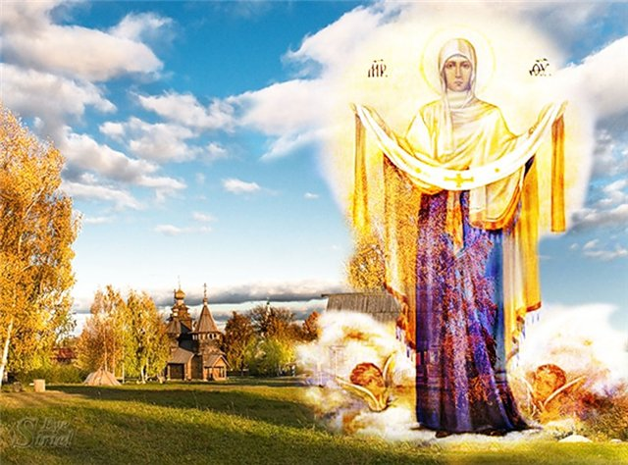
Праздник
Покрова Пресвятой Богородицы на Дону
Подготовила: воспитатель подготовительной группы Н.Т. Кузнецова.

Slide 2


Slide 3
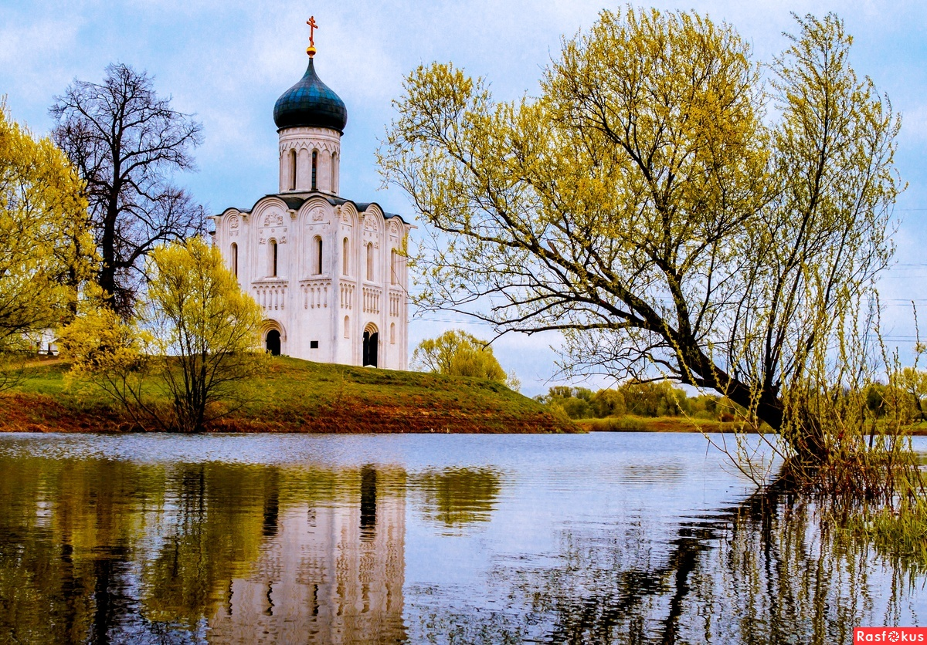
По осенним седым облакам
Вошла Богородица в храм,
На колени она опустилась
Перед образом Сына молилась,
И над всеми, кто верить готов,
Распростёрла святой свой Покров.
Он из света небесного свит:
Невесом и прозрачен на вид,
Он прочней, чем железный щит-
От грехов нас и бед защитит.

Slide 4
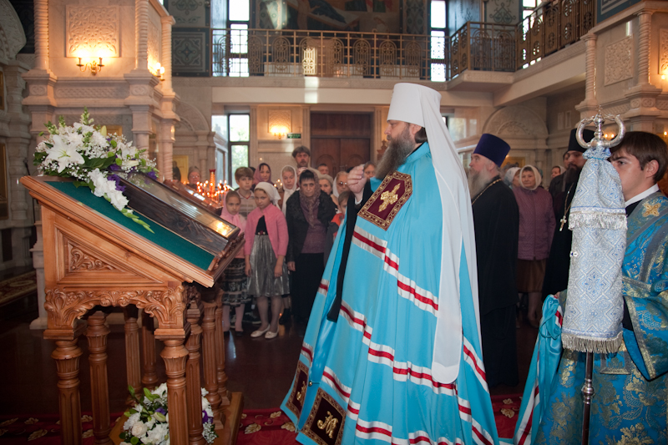
Этот день в храмах начинается с Божественной Литургии, которую совершает настоятель. Вместе с прихожанами, которых собирается огромное количество, от всего сердца молятся Пресвятой Богородице, которая Своим Покровом защищает всех, ищущих её заступничества. В утрене участвует хор, создавая особый молитвенный настрой богослужения. В ходе службы совершается торжественный Крестный ход, с пением праздничного канона верующие проходят вокруг подворья. Богослужение продолжилось акафистом и молебном.

Slide 5
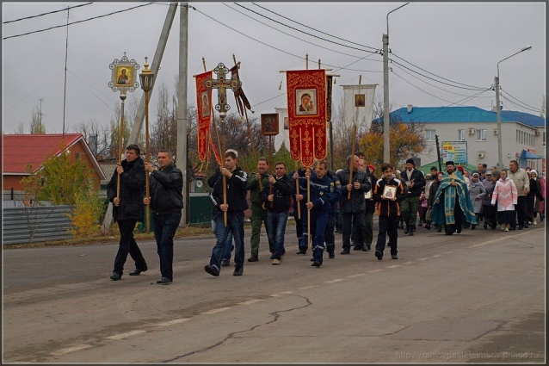

Slide 6
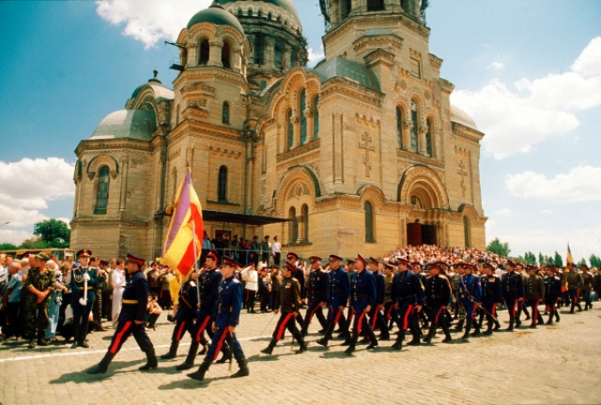
Праздник Покрова Божией Матери всегда был и остается одним из самых почитаемых среди казаков. В этот день все православные молятся, чтобы почтить Богородицу, просят милости и защиты Пресвятой Владычицы нашей Богородицы и Приснодевы Марии.

Slide 7
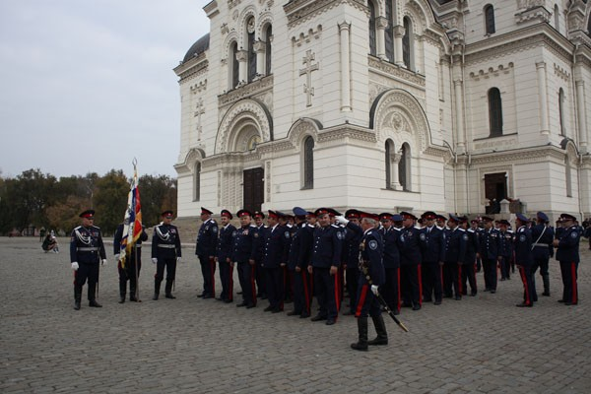
Торжества по случаю праздника Покрова Божией Матери ежегодно проходят во всех донских храмах. Так в Новочеркасске праздник открывается традиционным богослужением в Патриаршем Вознесенском войсковом всеказачьем соборе. Далее последует Губернаторский смотр казачьих кадетских корпусов и парад казачьих округов ВКО «Всевеликое войско Донское».

Slide 8
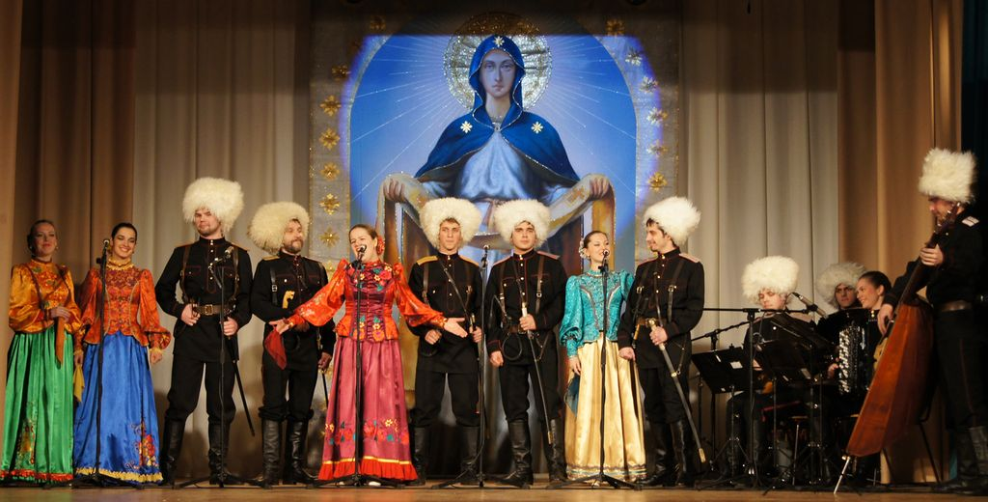
После торжественной литургии прихожане донских храмов отправляются на празднования Покрова Пресвятой Богородицы.

Slide 9
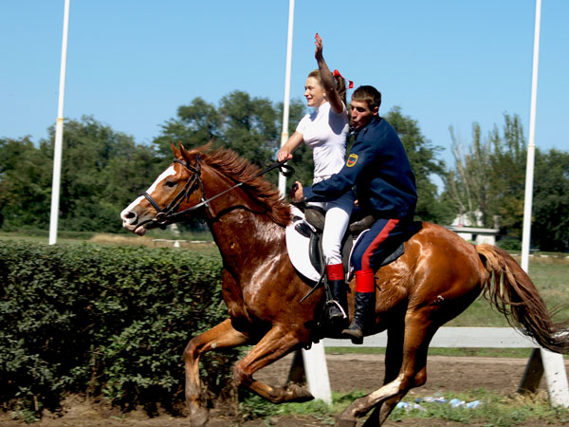
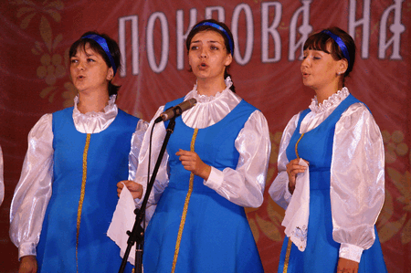
Программа праздника насыщена песнями, народными забавами, играми и конкурсами для детей и взрослых.

Slide 10
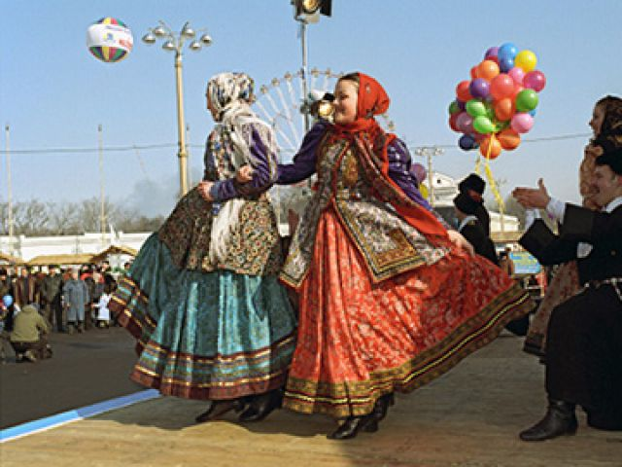
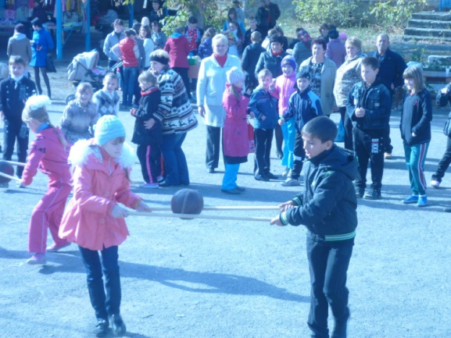

Slide 11
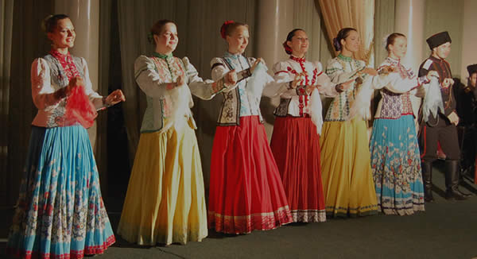

Slide 12
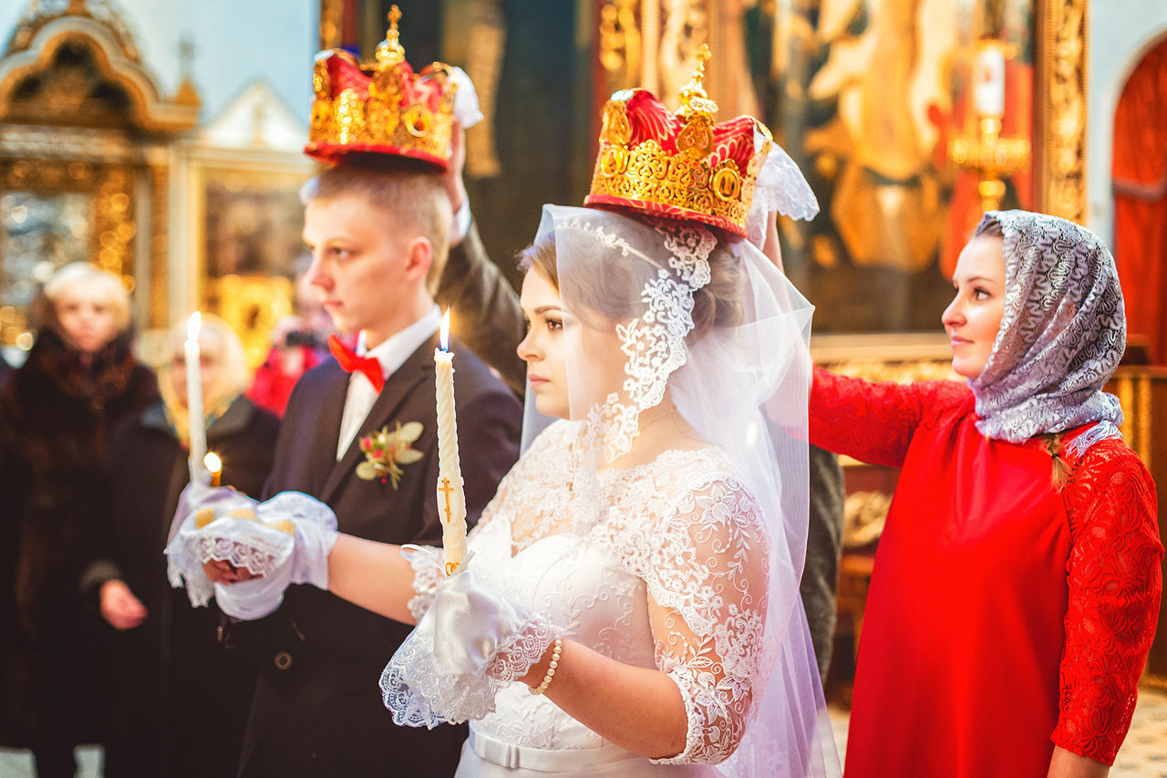
Издавна на Руси Покров был традиционным временем венчаний.

Slide 13
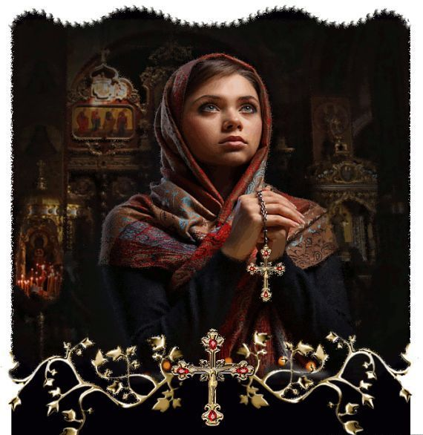
Также по народным поверьям именно в этот день девушки молились о счастливом замужестве.

Slide 14
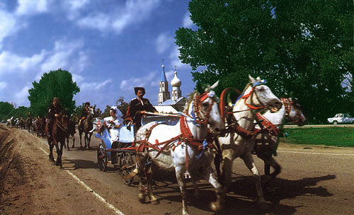

Slide 15
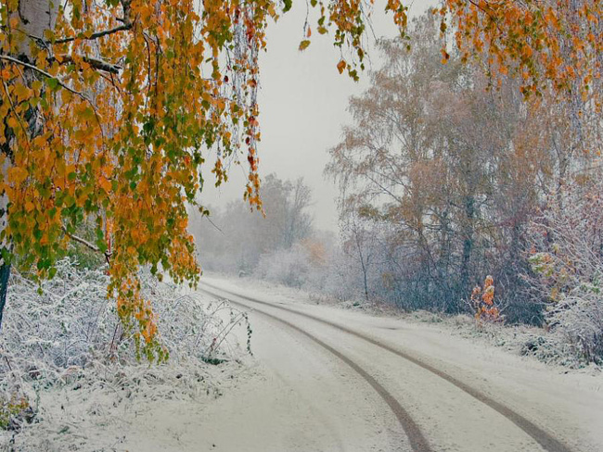
Казаки на Покров Пресвятой Богородицы ждали первого снега. Считалось, что каков Покров, такова и зима.
. В Покров день – платок надень.

Slide 16

Мира и добра Вам!
С праздником Покрова Пресвятой Богородицы!

